Slide 1
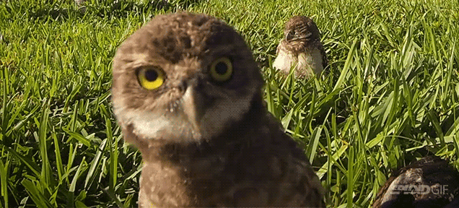
Vis-le
Fort dans les difficultés
« Ne pensez pas que je sois venu pour abolir la loi ou les prophètes. Je ne suis pas venu pour abolir, mais pour accomplir » Matthieu 5 : 17-19
Jour 23

Slide 2
Quand quelqu’un lui posait une question, il répondait souvent en citant la Bible. Il citait les Ecritures pour montrer leur valeur et leur autorité.
Nous devons aussi respecter ce que dit le texte dans son contexte.
Echange avec ta famille sur ces mots :
Valeur – Autorité
Abolir - Accomplir
Bible - Contexte
« Ils -------- la parole avec -------- d’------------, et ils ----------- chaque jour les ---------, pour voir si ce qu’on leur ------ était ------. »
Plus tu liras, plus tu deviendras fort dans les difficultés car des versets te viendront en mémoire pour te fortifier.
empressement – exact – écritures – disait – reçurent – beaucoup - examinaient
Ci-dessus complète le texte avec les mots cités

